Slide 1


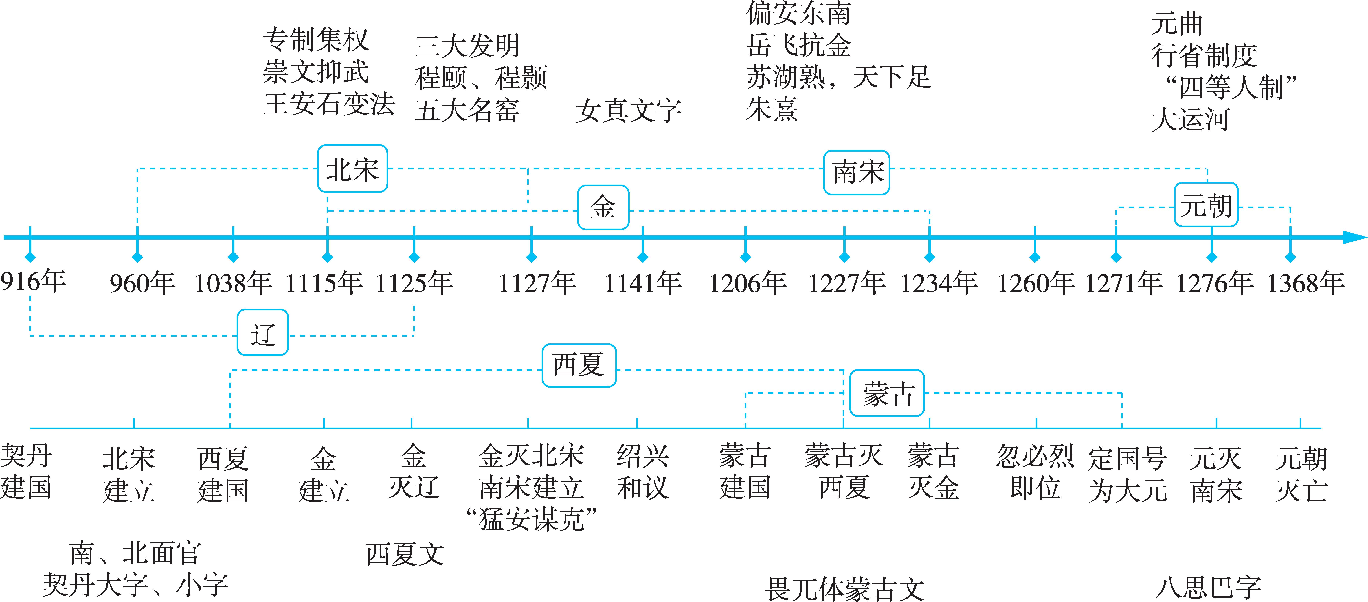

Slide 2

辽宋夏金元时期（916—1368年）是中国历史上由大分裂走向大一统的时代，也是民族交融进一步加强和封建经济文化高度发展的时期。
1.政治上：从若干民族政权并立到逐步走向统一；君主专制中央集权制度进一步加强；宋朝崇文抑武，并不断分散地方权力来加强中央集权；元朝实行行省制度，地方行政管理制度创新发展；统一多民族国家进一步巩固和发展。
2.经济上：封建经济继续发展，经济重心在南宋时转移到南方；封建生产方式向边疆地区扩展；封建土地私有制不断发展，土地兼并盛行，租佃制度发达；农业、手工业、商业不断发展，宋代出现商业革命；宋元时期海外贸易发达。

Slide 3
3.民族关系上：民族政权并立、对峙,但以和平交往为主，各民族互相交融，边疆少数民族封建化进程加快。
4.思想文化上：理学产生，儒学走向思辨化、哲理化；科技成就突出，印刷术、指南针、火药走向成熟并外传；以宋词、元曲、风俗画为代表的市民化、多元化的文学艺术繁荣。

Slide 4
第三单元 辽宋夏金多民族政权的并立与元朝的统一
第8讲 两宋的政治和军事与辽夏金元的统治

Slide 6

课程标准 | 命题点 | 考题取样 | 核心素养解读
通过了解两宋的政治和军 事，认识这一时期在政治方 面的新变化；通过了解辽夏 金元诸政权的建立、发展和 相关制度建设，认识北方少 数民族政权在统一多民族封 建国家发展中的重要作用。 | 北宋的 政治和 军事 | 2022全国卷乙T26; 2021江苏T19; 2020山东T4 | 1.通过史料实证，理解北宋加强君主专制中央集权的措施及其产生的影响。

Slide 7
续表
课程标准 | 命题点 | 考题取样 | 核心素养解读
通过了解两宋的政治和军 事，认识这一时期在政治方 面的新变化；通过了解辽夏 金元诸政权的建立、发展和 相关制度建设，认识北方少 数民族政权在统一多民族封 建国家发展中的重要作用。 | 辽夏金 元的政 权建设 | 2022辽宁T4； 2021海南T5； 2021河北T19 | 2.从时空观念的角度认识 辽夏金元政权的建立和发 展，从历史解释的角度认 识辽夏金元的制度建设。 3.结合辽夏金元时期的民 族关系，从家国情怀的角 度认识各民族在统一多民 族国家建设中的作用。

Slide 8
续表
命题分析预测 | 1.分析：高考多创设鲜活情境，考查北宋中央集权的 加强、王安石变法、少数民族的政权建设。 2.预测：北宋加强中央集权的措施、少数民族的制度 创新、辽宋夏金元时期的民族交融可能是考查重点。

Slide 9

知识点一 两宋的政治和军事
1.宋初中央集权的加强
（1）背景
①960年北宋建立，之后结束了五代十国的分裂局面。
②鉴于唐后期以来军阀割据、政局动荡的历史教训。

Slide 10
（2）措施
文官
加强对地 方的控制 | 收行政权 | 中央派[1]______出任地方各州的长官知州，节度使逐渐变 为虚衔。
 | 收财权 | 设诸路[2]________统管地方财政,保证各州赋税绝大部分上 缴朝廷。
 | 收军权 | 将地方精锐部队编入禁军，拱卫京师,镇守地方，定期更换 驻地。
转运司

Slide 11
续表
参知政事
分散机构 权力 | 中央 | 枢密院专掌军政，三司专掌财政，与宰相分权,并增设[3]___ _______为副相。枢密院与禁军管理机构“三衙”分权，前者 有调兵权但并不统兵,后者统兵但无权调兵。
 | 地方 | 设转运司和平行的四个路级机构，从不同方面对各州进行监 控和节制。州一级增设通判,与知州共同签署文书，彼此制 约。
实行[4] _________ 的方针 | 罢免宿将兵权,用文官担任枢密院长官。
 | 大力提倡文治，扩大科举规模，抬高文官和士人的地位。
崇文抑武

Slide 12

宋代的通判
通判，中国古代的官名之一。在州府的长官下掌管粮运、水利和诉讼等事项，对州府的长官有监察的责任。宋初为了防止州官尾大不掉，又在州设通判，作为副职，与权知军州事共同处理政事。

Slide 13
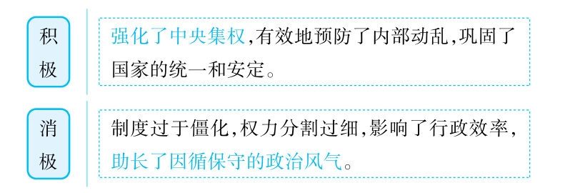
（3）影响

Slide 14
2.王安石变法
（1）背景
①北宋面临边防压力和财政危机。
边防压力 | 辽朝占领了燕云十六州，北宋两次发起夺回燕云十六州的北伐,均告惨败;后来双 方签订协议，维持已有边界，辽宋皇帝以兄弟相称，北宋每年送给辽“岁币”， 北宋北部边防基本安定。
 | 与西夏的战争屡战屡败，后双方达成和议：西夏向北宋称臣，但实际上保持帝 号；北宋每年送给西夏“岁赐”。
财政危机 | 通过招募组建了庞大的军队，导致军费直线上升;官僚队伍也不断膨胀。养兵和 养官成为朝廷的沉重负担，财政状况日益恶化。
庆历新政
②“[5]__________”失败。
③1069年,宋神宗任用王安石主持变法。

Slide 15
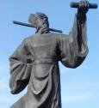
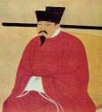
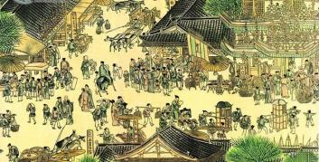
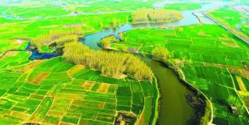
北宋王安石变法——内容
革除冗费+开源节流=富国
青苗法+免役法+农田水利法+市易法+方田均税法+均输法
民不家富而国用足
弥合了社会的冲突
疏通了产品的流通
厘清了地税的关系
府库仓廪充实
政府财政改善
良田面积大增
改善农业条件
降低了运输的成本
危机倒逼了改革，改革缓解了危机

Slide 16

北宋王安石变法——内容
消除边患+振兴军力=强军
寓兵与农
兵农合一
精兵简政
治乱维稳
扩充骑兵
改进军种
增强军力
加强国防
将兵合一
平战合一
优化建制
强化军训
严格管理
严密监督
改善军需
改良军械
希望
绝望
初衷——大危机刺激下的王朝自救！
止步——利益集团此消彼长的怪圈！

Slide 17
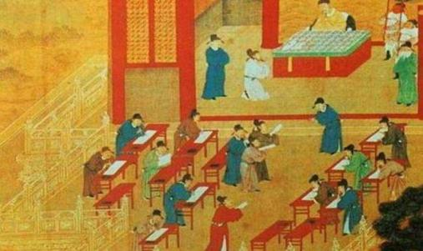
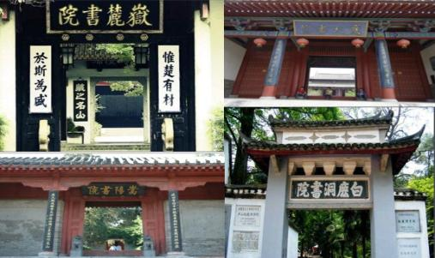
北宋王安石变法——内容
改革官制+选拔人才=育才
改革科举制度、整顿太学、惟才用人
克服恩荫泛滥弊病，为变法培养选拔人才

Slide 18
（2）内容、结果
基本原则 | 措施 |  | 结果
加强国家对农 业、商业、军 事等领域的管 理和控制，达 到富国强兵的 目的。 | 富国方面 | ①官府向农民提供[6]__________。 ②官府拨巨资从事商业经营。 | 达到了富国 目的，增加 了大笔收 入。
 | 强兵方面 | ①对农民进行编制管理和军事训练。 ②逐渐恢复“[7]__________”的征兵制。 | 效果并不明 显。
农业贷款
兵农合一

Slide 19

理解王安石变法的失败
当时社会问题的主题是加强中央集权所导致的官僚机构的臃肿，而王安石变法只集中在社会经济、军事改革的层面上，即使改革真的可以消除财政赤字、增强军事力量，也会进一步加剧政治结构与经济发展不协调的矛盾。

Slide 20
3.南宋的偏安
南宋建立 | 1127年，赵构在应天府称皇帝,后定都临安，史称南宋。
宋金关系 | 战争 | 南宋初年，宋军在与金军对抗中素质明显提高，形成几支较有战 斗力的部队，尤以岳飞指挥的“岳家军”战绩卓著。
 | 和议 | 1141 年，南宋与金订立[8]__________，形成南北对峙局面。
绍兴和议

Slide 21
知识点二 辽夏金元的统治
1.辽、西夏、金的统治
（1）辽的统治（916—1125年）
建立 | 916年，契丹族首领耶律阿保机建立契丹国，定都上京，后来版图扩大，改国 号为辽。
制度建设 | 辽朝的职官设置分为南、北面官。南面官负责以汉人为主的农耕民族事务，北 面官负责契丹等游牧民族事务。
行政中心 | 皇帝和宫廷仍保持草原习俗，每年随季节转换定期迁徙，迁徙中的行营成为国 家政治中心。
（2）西夏的统治（1038—1227年）
①建立政权：1038年,党项首领元昊称帝,定都兴庆府,国号大夏,史称西夏。
②政治制度：基本模仿北宋,中央机构除汉式官称外,同时有一套本民族称谓的官称。

Slide 22
（3）金朝的统治（1115—1234年）
建立 | 1115年，女真族首领完颜阿骨打称帝，建立金朝，定都会宁府（上 京）。
征战 | 1125年，金灭辽；1127年金灭北宋。
迁都 | 1153年，金迁都燕京，将燕京改名为中都。
制度 | 基本沿袭唐宋制度，同时保持了一套女真民族的管理系统，叫作“[9]__ ________”。
盛衰 | 12世纪后期金世宗在位，金朝进入鼎盛时期，政治稳定，经济繁荣， 史称“[10]__________”。世宗死后，统治逐渐衰落。
猛安谋克
大定之治

Slide 23
猛安谋克制
猛安谋克制是女真人在氏族社会末期的部落组织，完颜阿骨打加以发展，使它同时成为部分较早归附金朝的契丹人的社会基层组织。猛安谋克制是兵民合一的制度，猛安谋克既是军事组织又是地方行政组织。猛安谋克制的推行加速了女真族的封建化进程，在女真社会发展过程中起了巨大作用。
金迁都的原因和意义
（1）原因：燕京是战略要地，便于控制全境及南下攻宋，而且文明程度较高。
（2）意义：促进了民族交融，加快了社会进步；也加速了北京地区的建设发展，为此后的朝代定都北京提供了更好的基础。

Slide 24
2.元朝的统治
（1）统一:1276年,元军占领南宋都城临安。1279年，元军击败南宋余部，完成统一。
（2）措施
交通 | 修筑驿道，设立驿站。
中央机构 | 宰相机构是[11]________。
地方管理 | 内容 | 实行[12]__________。除今天的河北、山西、山东地区由中书省 直辖外,全国共设10个行省。
 | 意义 | 行省辖区广阔，军政大权集中，提高了行政效率，巩固了多民族 国家统一，是我国省制的开端，也促进了边疆少数民族地区政 治、经济和文化的发展。
中书省
行省制度

Slide 25
续表
宣政院
边疆治理 | ①对吐蕃：由直属中央政府的[13]________进行管理。 ②对西域：设北庭都元帅府、宣慰司等管理军政事务,加强对西域的管 辖。 ③对台湾：在隶属福建晋江的澎湖设置巡检司,履行行政管理职能，以 经略台湾。

Slide 26
（3）民族关系
民族交融 | 很多蒙古人迁入中原，同汉族杂居相处。
 | 元朝时,来自中亚、西亚的波斯人、阿拉伯人等移居中国,同汉、蒙 古、畏兀儿等民族长期相处、不断通婚,逐渐被吸收、融合而形成我 国回族的前身——[14]______。
民族政策： “四等人制” | 目的 | 蒙古统治者为了保障自己的统治利益。
 | 内容 | 对不同民族采取差别对待措施,被后人概括为“四等人制”,依次 为蒙古人、色目人、汉人、南人。
回回

Slide 27

元朝统一多民族封建国家发展的特点
（1）空前辽阔的疆域便利了各民族的活动和交往，是元朝统一多民族国家发展的前提条件。
（2）民族交融形式多样，是元朝统一多民族国家发展的基本内容。
（3）采取强有力的措施空前有效地管辖边疆地区，是元朝促进统一多民族国家发展的重要手段。
（4）元代行省打破以往“山川形便”划分行政区域的原则，采取“犬牙交错”的原则，以防止地方割据。

Slide 28

情境1 宋初中央集权的加强
“吾欲息天下兵，为国家计长久，其道何如？”普回答：“……方镇太重，君弱臣强而已。今欲治之，唯稍夺其权，制其钱谷，收其精兵，则天下自安矣。”
据材料，指出宋朝初立时的“弊”是什么。统治者是怎样改变这一弊政的？
[答案] “弊”：方镇太重，君弱臣强。做法：从行政、财政、军事三方面削弱藩镇之权。

Slide 29
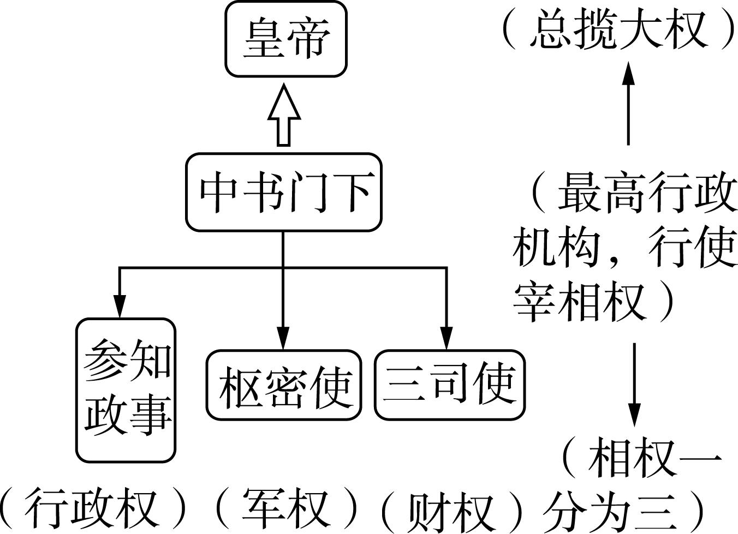
图解历史
北宋分割相权示意图

Slide 30
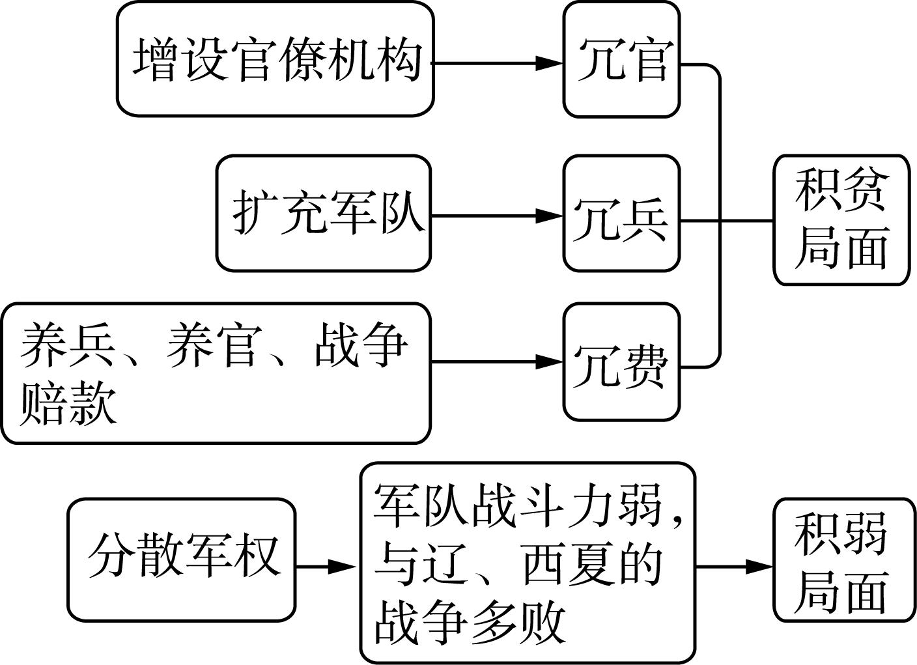
北宋的积贫、积弱局面

Slide 31

探究1 北宋中央集权的加强
材料一 乾德元年（963年）,春正月,初以文臣知州事。……夏四月,诏设通判于诸州,凡军民之政,皆统治之,事得专达,与长吏均礼，大州或置二员。又令节镇所领支郡，皆直隶京师,得自奏事,不属诸藩,于是节度使之权始轻。
——《宋史纪事本末》
材料二 本朝鉴五代藩镇之弊,遂尽夺藩镇之权,兵也收了,财也收了,赏罚刑政一切收了,州郡遂日就困弱。……靖康之祸，虏骑所过，莫不溃散。
——朱熹《朱子语类》

Slide 32

材料主旨 | 材料一介绍了宋初限制节度使的措施。材料二反映了朱熹对宋初加强 中央集权措施的看法。
思考：
（1）概括材料一中限制节度使的措施。
试答：___________________________________________________________________
__________________
设立知州接管地方行政权;设置通判作为知州的副手,其权力上与知州同等,有权直接向皇帝汇报。
（2）材料二中作者对北宋“尽夺藩镇之权”的措施有什么看法?
试答：____________________________________________________________________
加强了中央集权，但导致地方军事力量严重削弱，在对敌作战时屡屡失败。

Slide 33

史论 北宋加强中央集权的特点
（1）守内虚外:宋朝吸取唐朝外重内轻造成藩镇割据的教训，制定了守内虚外的国家战略，重点防范内部可能出现的隐患，而放松防范外部存在的威胁。这导致宋代边境防卫的空虚，宋代在与少数民族政权的战争中处于劣势。
（2）强干弱枝：鉴于唐朝的藩镇割据局面，宋代从军事、经济上大规模削弱地方实力，强化中央对地方财政的控制，虽然防止了割据势力的出现，但是也造成了地方实力不足，不利于边疆地区的防卫。

Slide 34
（3）分化事权:宋代普遍分化军权、相权、地方权力,使其互相牵制，有效地加强了君主专制和中央集权。但是,分权过细，造成保守拖沓的政治风气，官员过多过滥，造成财政危机。
（4）崇文抑武:这是两宋的基本国策，一方面，文人的社会地位提高，使宋代的文化空前繁荣，另一方面，军事人才受到打压，在应对少数民族政权的军事冲击时软弱无力，国防危机日甚一日。

Slide 35
史论 多角度认识王安石变法
（1）从背景看:王安石变法是在北宋面临财政危机、政治危机和边患危机的情况下为实现富国强兵而进行的。
（2）从内容看:主要是调节农民、封建国家与大地主、大官僚之间的利益再分配。
（3）从结果看:变法无法彻底解决社会的主要矛盾，且因触动大地主、大官僚的利益而遭到反对，新法很快被废除。

Slide 36
（4）从性质看:王安石变法是封建地主阶级针对北宋统治危机进行的改革运动，它不可能从根本上摆脱封建统治危机。
（5）从目的看:变法以维护地主阶级的统治为出发点,农民的处境没有得到根本改变，负担依然沉重。

Slide 37
史论1 全面认识元朝的历史地位
（1）元朝在中国封建社会发展史上是一个非常重要的朝代,它结束了自唐末五代以来长期分裂割据的局面,重新实现了国家的大一统,是元明清统一局面的开创者。
（2）元朝统一后的有效管辖措施,使中国进入历史上疆域最辽阔的时期。西藏、台湾都正式纳入中央政府的直接管辖之下。

Slide 38
（3）首创行省制度,设岭北、辽阳、云南等行省,加强对边疆地区的管辖。这是中国历史上地方行政管理制度的一项重大改革,又是强化中央集权的一项新举措,对后世乃至今天产生了深远的历史影响。
（4）民族交融出现又一次新高峰。蒙古族等边疆少数民族大量内迁,汉族人民向边疆流动,一个新民族——回族开始形成。元朝是统一的多民族国家发展的重要时期。元朝的统一顺应了历史发展趋势,具有承上启下、继往开来的历史地位。

Slide 39

史论2 辽夏金元对中原制度的继承与创新
（1）辽朝
①浓厚的契丹族民族特色：实行斡鲁朵制度、投下制度、捺钵（行在）制度等。
②与汉制的融合——“藩汉分治”
A.皇帝制度：皇帝具有双重身份。对于契丹等游牧民族来讲拥有可汗的权威，对于渤海人与汉人来说又行使皇权。
B.中央行政体制：南、北面官制。北面官采用传统的契丹部族官制管理契丹政事；南面官采用唐制管理汉人事务。
C.地方行政体制：因地制宜，诸制并举。契丹旧地及游牧地区实行部族制；渤海地区实行原官制；燕云十六州沿用唐制。
D.人事管理制度：北面官通过契丹传统世选补充，南面官则主要通过科举来选任。

Slide 40
（2）金朝
①对辽制的吸收与借鉴：对境内不同民族采取“分而治之”的统治方式，在中央实行唐宋的设官制度，在地方则采取州县、猛安谋克、部族并行的行政体制。
②对汉法的吸收与改造：实行尚书省一省制，撤销中书省与门下省，取消了三省相互牵制和驳正违失的机制，皇帝决策权力更为增强。
③制度创新：金朝新创行省制度，开行省制的先河。
（3）西夏：汉化程度较高，政治制度基本模仿中原王朝，但也有取之于辽、金及吐蕃、回纥等民族制度的痕迹，其制度对元朝也有一定的影响。
（4）元朝
①“汉制”与民族制度的混合：机构设置上，中央设省、台、院，但保存了怯薛制，地方投下制度与路、府、州、县并行；人事管理上，继承汉制，但皇帝又有特殊权力；运行机制上，中央事务的处理仿照汉制，但怯薛仍起重要作用。
②对汉制的创新：中央机构由省、院并立发展为省、台、院三足鼎立，监察机构的地位提高，职能扩大；中央设置宣政院等机构处理民族和宗教事务；行省成为地方最高行政机构；建立了全国范围的驿站和急递铺制度。

